Slide 1
android应用项目“吃了么”UI介绍
组长：吕祺雨 20152100217
组员：赵书妍 20152100212 李铁军20152100097翟健晖:20152100077
设计理念：健康 护眼 简洁明了

Slide 2
目录
1.Logo及开机动画
2.主页面展示
3.登录界面展示
4.侧滑界面
5.设置界面
6.物品输入界面
7.物品列表界面
8.家庭组
9.视频展示

Slide 3
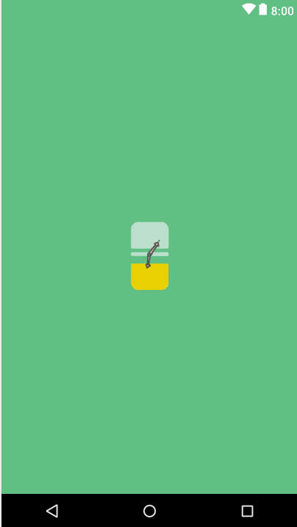
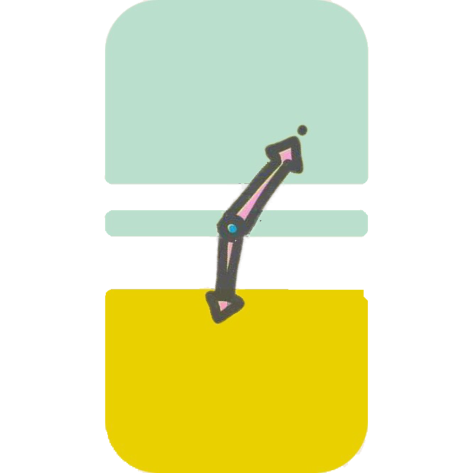
Logo &启动动画

Slide 4
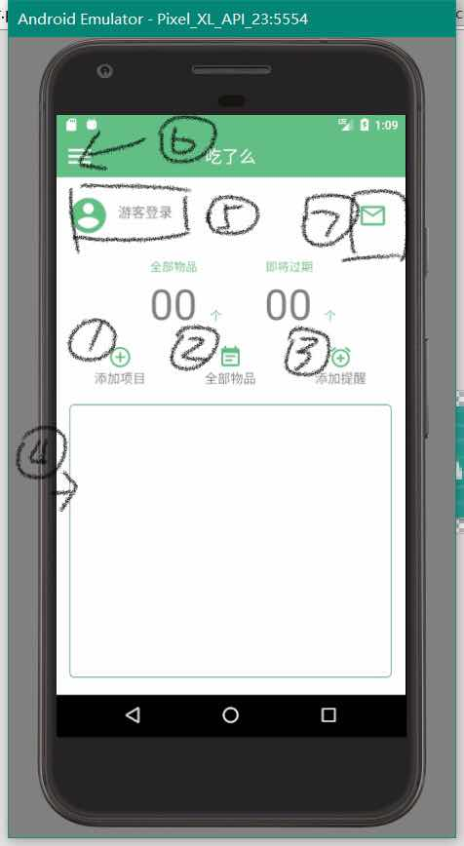
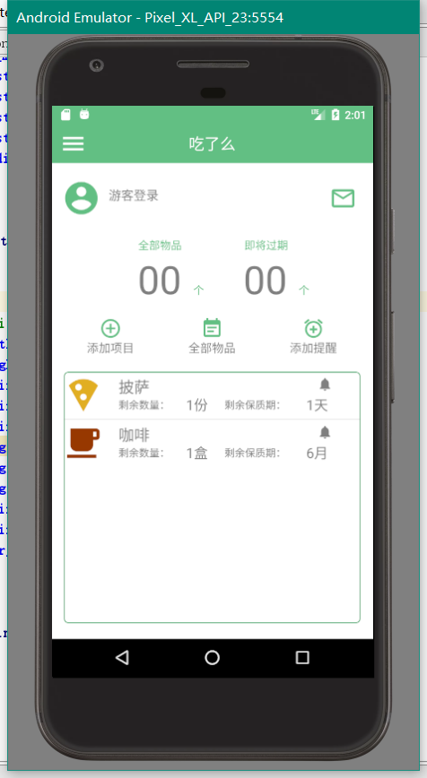
主界面
1、添加项目，点击物品信息输入界面
2、全部物品，点击进入项目列表界面调用物品数据库，显示已录入的物品
3、添加提醒，点击进入闹钟设置界面
4、显示即将过期的物品的列表
5、点击进入登陆界面
6、点击进入侧滑界面
7、显示紧急通知

Slide 5
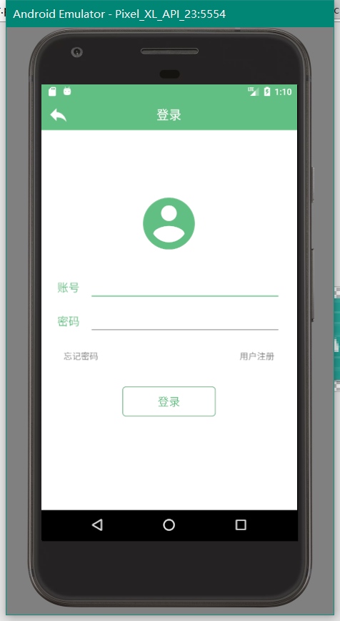
登陆界面
输入账号密码点击登陆即可登陆，若没有账号则点击用户注册后跳转注册界面，若忘密码则点忘记密码找回密码

Slide 6
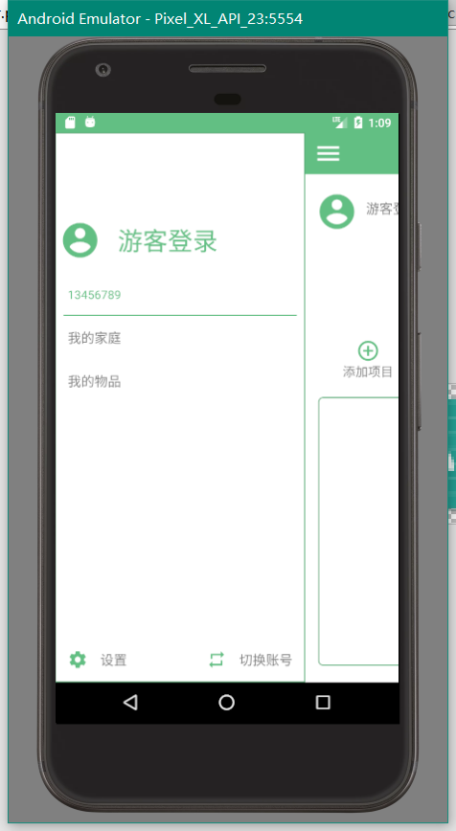
侧滑界面
从主界面中点击跳转，可以查看自家的账号和家庭
通过点击游客登陆跳转登陆界面
点击我的物品跳转物品列表界面
点击我的家庭跳转家庭界面
点击设置跳转到用户设置界面
点击切换账号跳转登陆界面切换账号

Slide 7
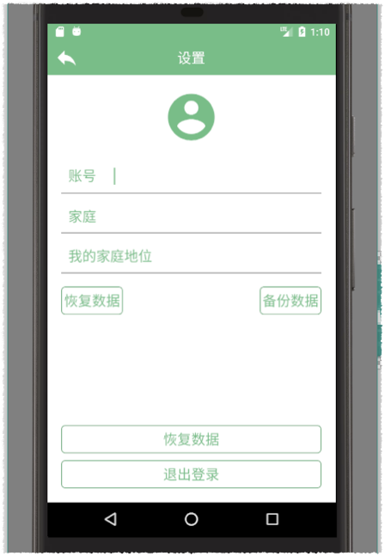
用户设置界面
用户输入设置用户的个人信息，并且用下拉列表选择家庭地位
可以通过备份数据备份现有数据，或使用恢复数据恢复到上次备份数状态
点击退出登陆即删除所有用户信息数据退出登陆

Slide 8
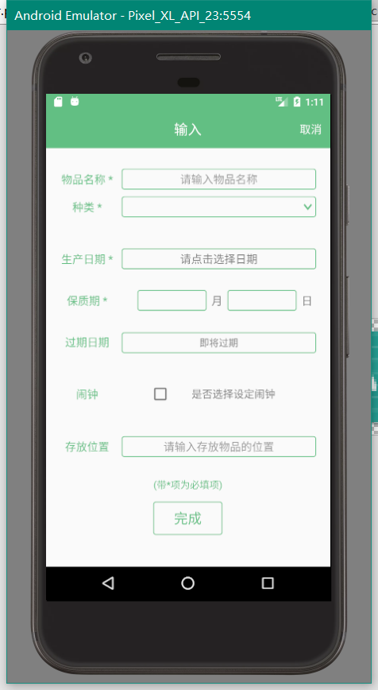
物品信息输入界面
点击主界面的添加界面后跳转此界面
根据提示信息用户输入物品信息点击完成存入数据库，即可在项目列表界面中看到

Slide 9
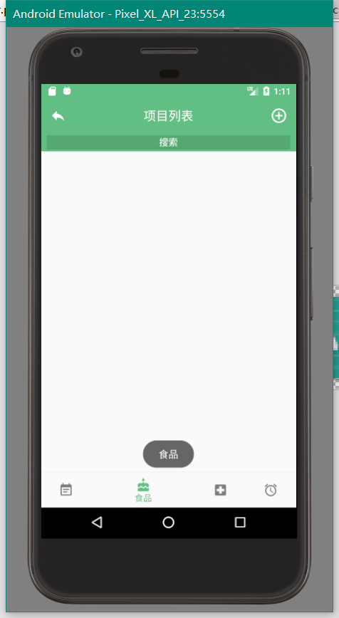
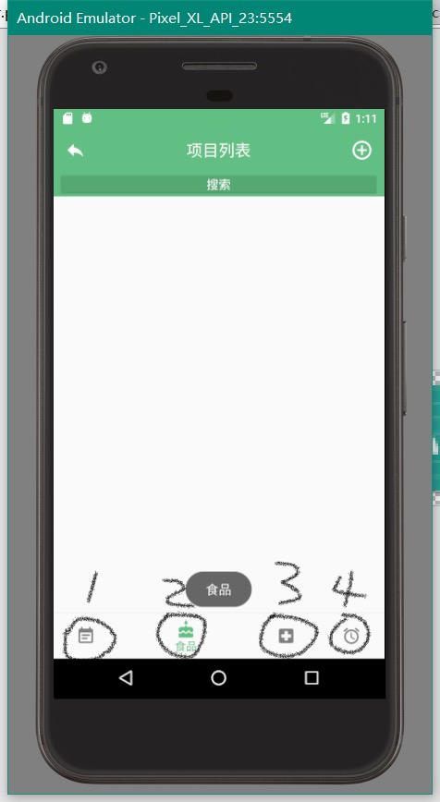
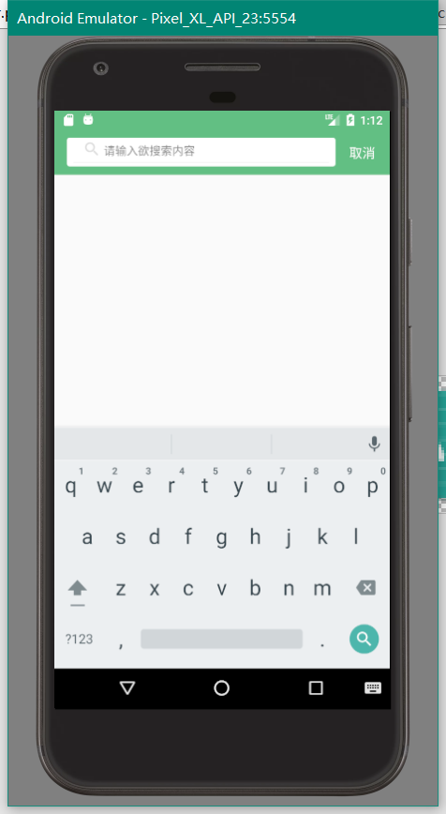
物品列表界面
显示已经存入数据库的物品，快过期的优先显示
点击搜索显示输入框可根据关键字和日期等搜索
点击1显示全部物品
点击2显示食品
点击3显示药品
点击4显示设置了闹钟的物品即时间

Slide 10
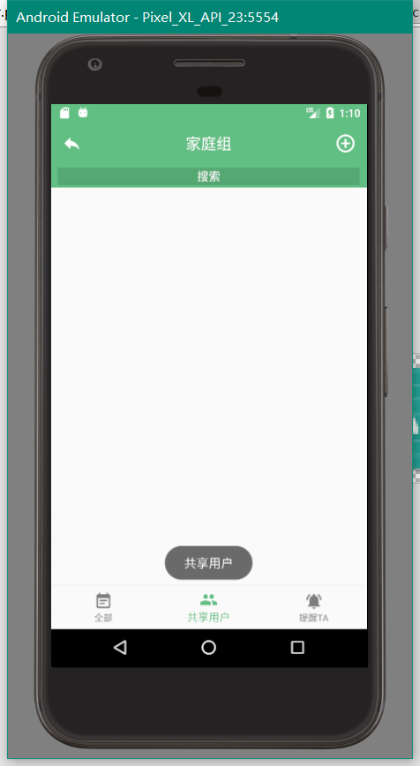
家庭组界面
点击全部 显示全部家庭组成员
点击共享 用户显示家庭共享的物品信息
提醒TA 为你的家庭组成员设置提醒
点击搜索 跳出键盘输入搜索关键词可根据成员名和物品名搜索

Slide 11
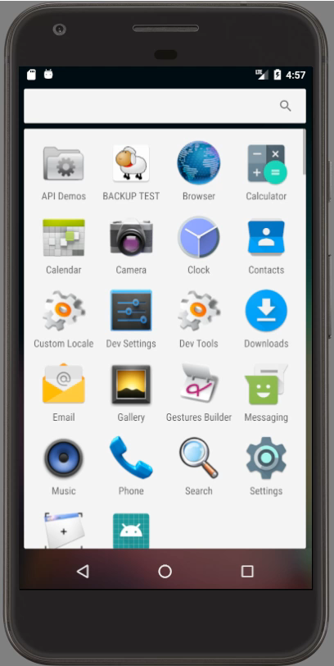
视频展示

